Slide 1
INTRODUCCIÓN A LOS ACUERDOS REGIONALES
Erlendy Ibarbo Perlaza
Especialista en Gerencia de Marketing Estratégico
Profesional en Comercio Exterior

Slide 2
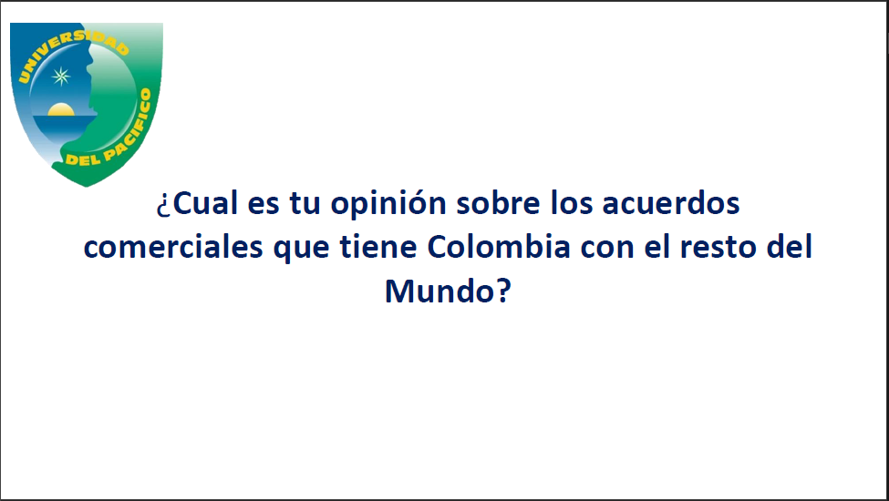

Slide 3
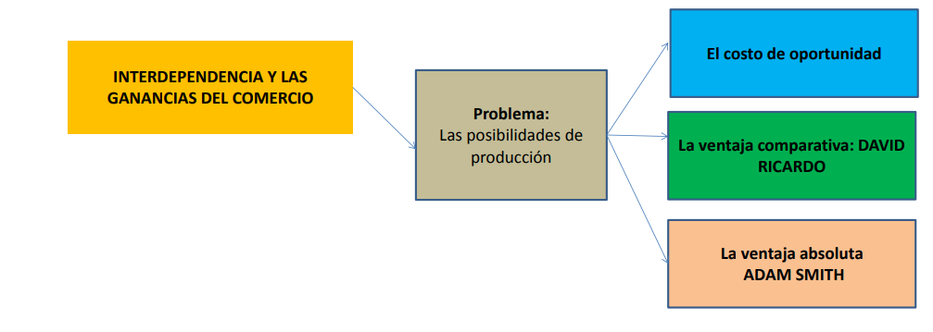
¿POR QUÉ COMERCIAN LOS PAÍSES?
Ningún país es autosuficiente
El intercambio mejora el bienestar de los habitantes al interior de los países
Notes:
Interdependencia se relaciona con que los países no son autosuficientes
Ganancias del comercio: el intercambio mejora el bienestar de los habitantes al interior de los países
Problema: Las posibilidades de producción dependen del costo de oportunidad, la ventaja comparativa y la ventaja absoluta

Slide 4
200
100
300
Proteccionismo
400
.
Se puede definir como una política económica que busca proteger la producción nacional y el empleo, implementando restricciones o limitaciones al comercio

Slide 5
200
100
300
Libre cambio
400
.
Se puede definir como una corriente de pensamento econômico que promueve la reducción o eliminación de barreras al comercio.

Slide 6
200
DEBATE
100
300
Supongamos que dos países producen los mismos bienes
Colombia: Café/Petróleo
Brasil: Café/Petróleo
¿Es posible que hagan un intercambio de bienes y ambos se beneficien de esta operación?
400
Notes:
Es necesario que los países analicen el costo de oportunidad es decir que tan costoso le resulta producir un producto y renunciar al otro para determinar que producto deben elaborar y que producto deben importar.

Slide 7
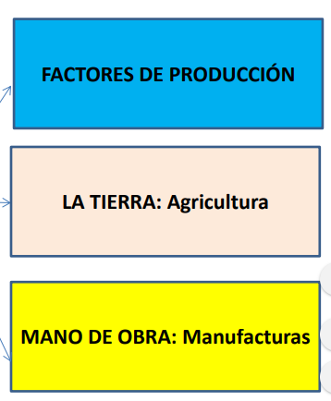
Ventaja comparativa
Ventaja absoluta
Producir un bien con un costo de oportunidad más bajo que el otro.
La capacidad que tiene cada país para producir de una mejor manera ciertos bienes en vez de otros y que los productos con los cuales no tiene una ventaja natural deben importarse de otro país que sí posea condiciones naturales especiales para producirlos.
Notes:
La ventaja absoluta y la ventaja comparativa debe ser analizada a luz de los factores de producción: La tierra y la mano de obra

Slide 8
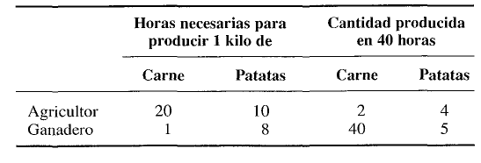
VENTAJA ABSOLUTA
El agricultor necesita 20 horas para producir 1 kg de carne y 10 para producir 1kg de patatas. El ganadero necesita 1 hora para producir 1kg de carne y 8 horas para producir un kg de papa, se puede decir que el ganadero tiene ventaja absoluta
Principios de economía. Mankiw N. Gregory

Slide 9
Coste de oportunidad
Aquello a lo que debe renunciarse para obtener otra cosa.
Ejemplo:

Slide 10
VENTAJA COMPARATIVA: COSTE DE OPORTUNIDAD
Ejercicio del Costo de Oportunidad. Colombia/Brasil Tablero- Explicar
Notes:
La diferencia entre los costos de oportunidad y las ventajas comparativas crean beneficios en el comercio si cada persona se especializa la elaboración del producto o servicio cuyo costo de oportunidad sea el más bajo.

Slide 11
¿Qué entienden integración económica?
Quizás la definición más conocida fue acuñada por el Economista Húngaro Bela Belassa:
“El proceso o estado de cosas por las cuales diferentes naciones deciden formar un grupo regional”

Slide 12
Introducción a la integración económica
¿Qué son los acuerdos comerciales regionales?
Se pueden definir como convenios que existen entre dos o mas países socios que tienen como objetivo liberalizar el flujo de comercio e inversión entre ellos

Slide 13
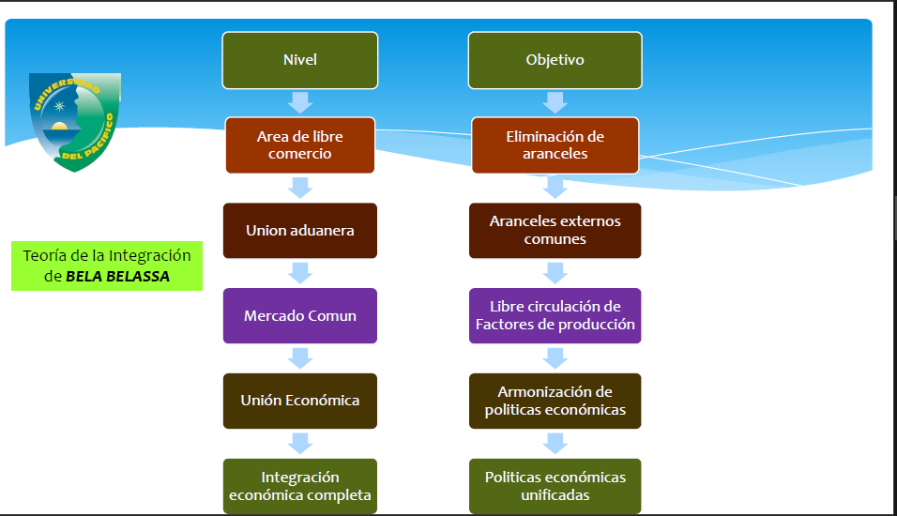
ETAPAS DE LA INTEGRACIÓN

Slide 14
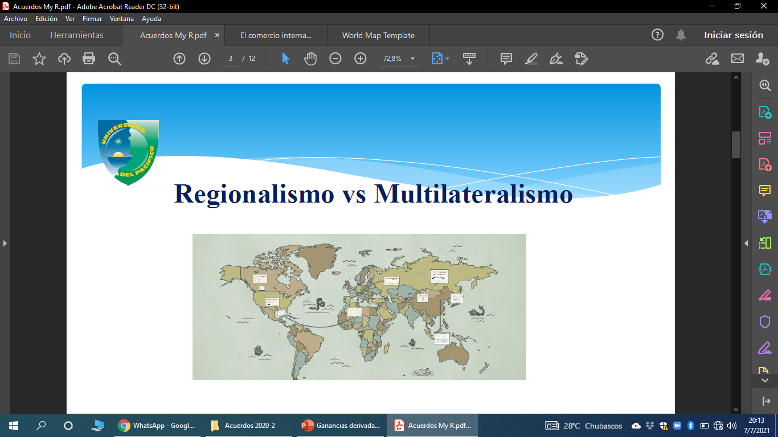
Notes:
Se hace paréntesis para aclararle a los estudiantes que se está trabajando en acuerdos comerciales regionales(regionalismo), los cuales según la teoría de la integración son mecanismos para conformar bloques comerciales regionales. Se les dice que el multilateralismo con sus mecanismos (acuerdos multilaterales están relacionados con un conjunto de tratados aceptados por la mayoría de los países del mundo, que estos son los garantes del cumplimiento de los acuerdos comerciales regionales; ejemplo el acuerdo por el cual se crea la OMC y que se analizaran en detalle en el segundo corte.

Slide 15
200
100
300
Razones que impulsan a los países a negociar acuerdos:
Acceso preferencial a mercados
Atracción de inversiones
Alternativa al multilateralismo
Establecimiento de relaciones pacíficas
Incremento del poder de negociación en la esfera internacional
400

Slide 16
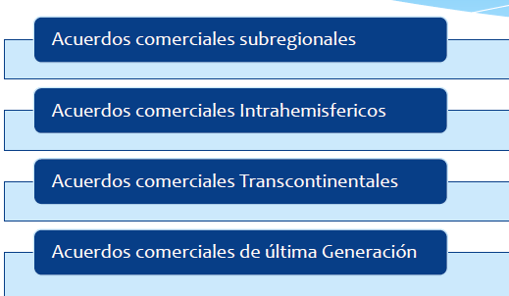
El efecto cambiante de los acuerdos en América Latina
200
100
400
300

Slide 17
Acuerdos Subregionales entre países que comparten un espacio geográfico y tienen afinidad política . Ejemplo: Unión Europea.
AC Interhemisféricos: Países en regiones o subregiones cercanas con asimetría económica, se unen y conforman una región ejemplo. NAFTA
AC Transcontinentales: Países diferentes continentes. TLC Colombia-Corea del Sur
AC de última generación: Más allá de los planteamientos expuestos en la teoría de la integración: CETA, El Acuerdo Económico y Comercial Global Canadá. UE

Slide 18
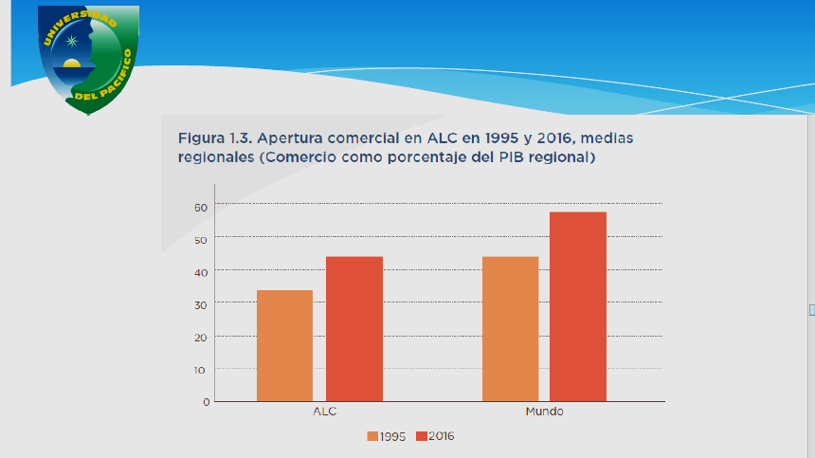
Notes:
Análisis del impacto de la apertura comercial en el PIB de América Latina y el Caribe(ALC). Se observa el PIB de ALC en 1995, con pocos acuerdos comerciales regionales(Color naranja claro) y se compara con el PIB de ALC, después del crecimiento de acuerdos comerciales y la creación de varios bloques entre países, 2017(color naranja oscuro). Luego se observa el impacto en el mundo.

Slide 19
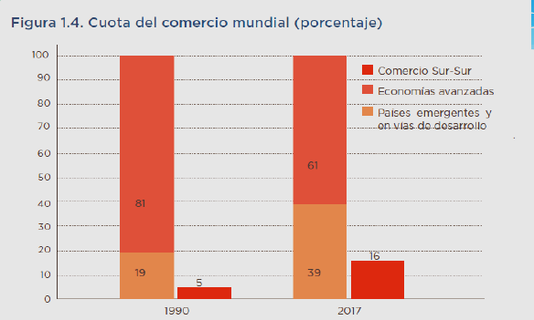
Repercusiones de los acuerdos comerciales regionales
Notes:
Análisis de la participación de países en el mercado mundial( cuota de comercio)
1. En 1990 iniciando la apertura comercial en ALC. EL 81% de la participación del comercio estaba representada por países de economía avanzadas, un 19% países emergentes en vía de desarrollo y un 5% por el comercio SUR-SUR(Asía pacifico, sur américa, África). El 2017 se observa un crecimiento en la cuota de participación tanto de los países emergentes como del comercio sur-sur; en el primer caso hay un incremento de 20 puntos porcentuales con relación a 1990 y el segundo caso el incremento es de 11 puntos porcentuales.

Slide 20
Recomendado
Acuerdos comerciales regionales de Colombia y el mundo
http://www.tlc.gov.co/#:~:text=Un%20Tratado%20de%20Libre%20Comercio,pa%C3%ADses%20participantes%20del%20mencionado%20acuerdo.
Notes:
Cada clases el docente dará a los estudiantes un recomendado que puede ser un enlace para ingresar a pagina web donde se pueda encontrar información de interés, algún texto(Capitulo de un libro o artículo).

Slide 21
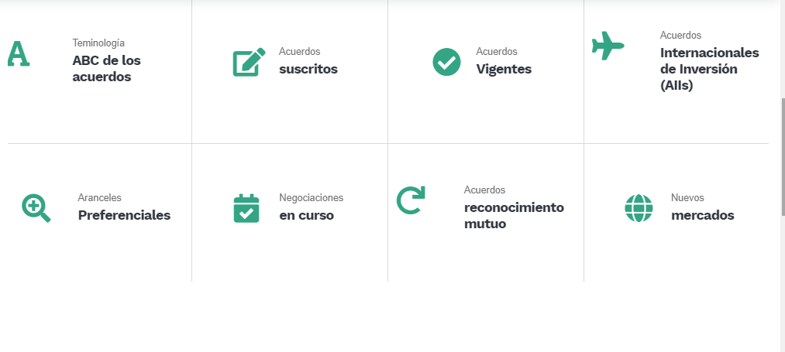
Notes:
Ingresar a acuerdos vigentes
Ubicar el cursos en alguna de las banderitas que mostraran el país o países con los que Colombia tiene tratados comerciales regionales

Slide 22
